Slide 1
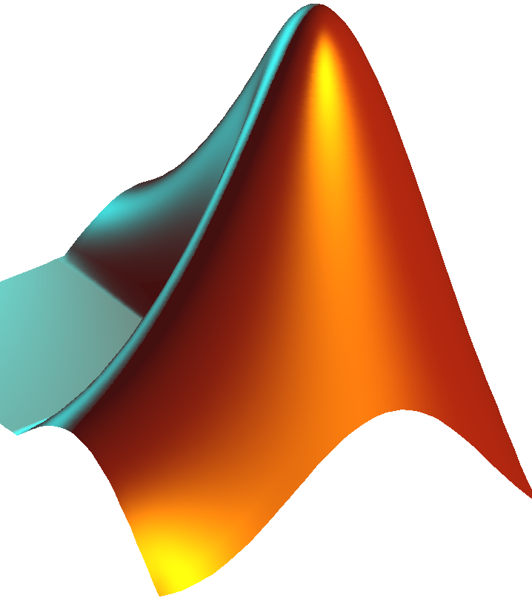
Mini-projet 2
Romain PERRIER – Vincent LALANNE

Slide 2
Sommaire
Introduction
Génération de l’environnement
Création de la matrice A
Calcul des luminances
Simulation Simulink
Résultats
Conclusion

Slide 3
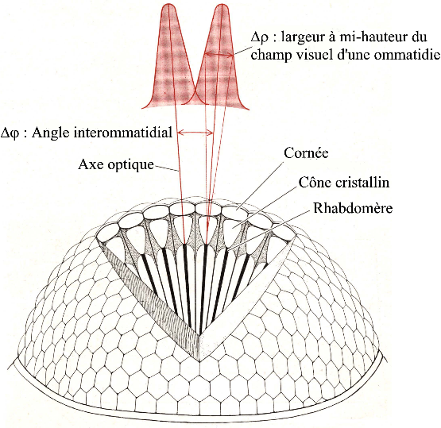
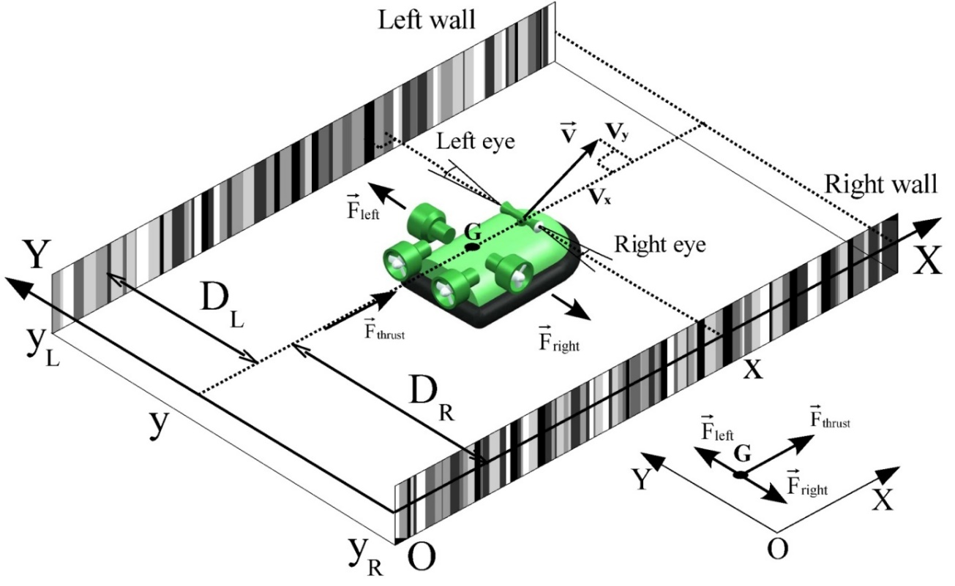
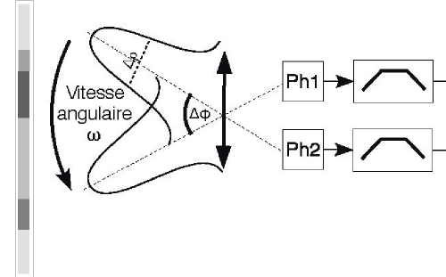
Simulation de l'interaction visuelle environnement-photodiode

Slide 4
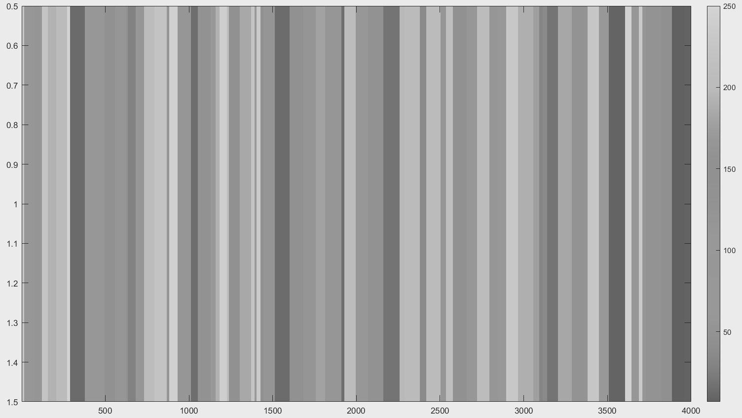
1 / Génération de l’environnement
Code barre 1D
Mur de 4 m, généré mm / mm
« Bandes de longueur aléatoires comprises entre 1 et 10 cm »
Génération aléatoire des longueurs et des teintes jusqu’à l’avant-dernière bande
Deux environnements : Mur ou MurComplet
Mur représente seulement les contrastes et leur position

Slide 5
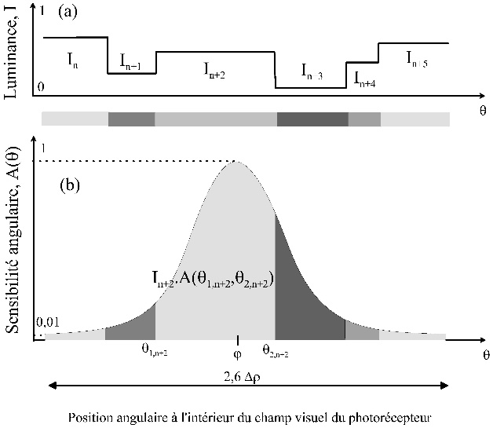
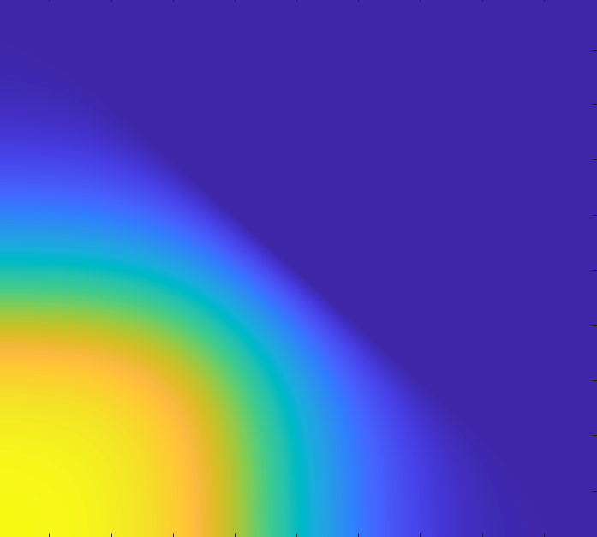
2 / Création de la matrice A
Calcul des coeffs gaussiens
Gain de temps considérable
Matrice triangulaire inférieure
Taille 1976
2.6*∆rho/step = 1976
Matrice A

Slide 6
3 / Calcul des luminances
function [Sortie1,Sortie2] = sortiephoto(x,y,A,Mur,MurComplet)

Slide 7
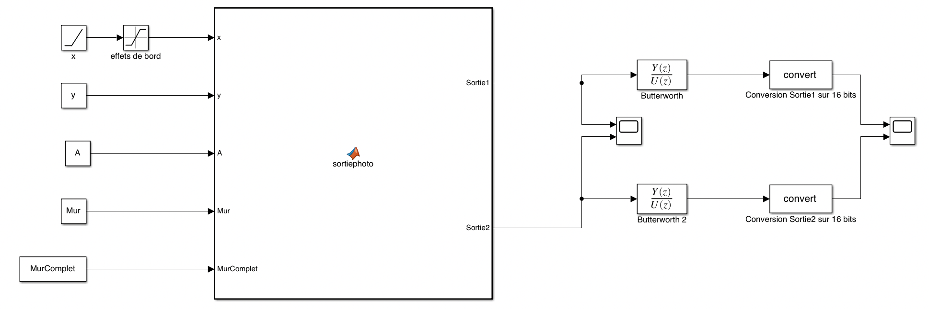
5 / Simulation Simulink

Slide 8
6 / Conclusion
Projet non abouti car Sortie1 mal défnie
Résultats non acquis
Expérience enrichissante et prise en main de MATLAB & Simulink

Slide 9
Merci de votre attention

